Slide 1

Phát triển ứng dụng web 1
Đại Học Sài Gòn – Khoa CNTT
C.R.A.P

Slide 2
Nội dung buổi học trước
Giới thiệu CSS
Định nghĩa Style và các đơn vị tính
Phân loại CSS
Phạm vi áp dụng CSS (selector)
Một số tag HTML dùng riêng CSS
Thực hành

Slide 3
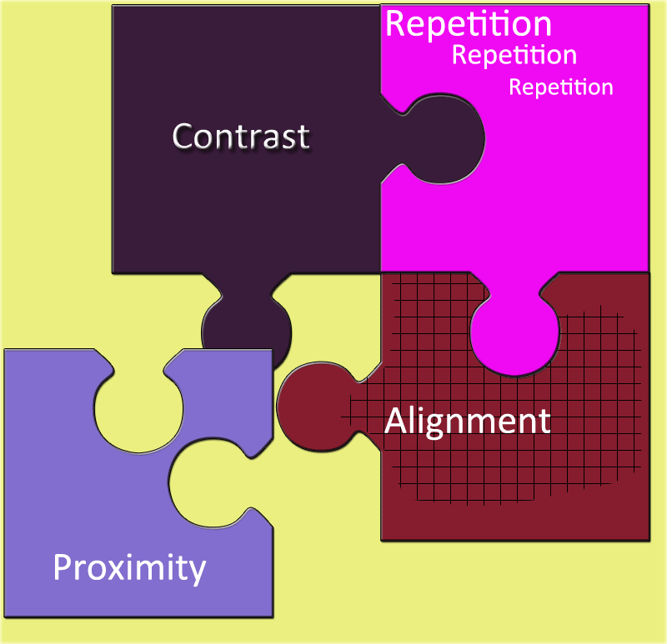
Nội dung
Cung cấp kiến thức về C.R.A.P cho thiết kế:
C : Contrast
R : Repetition
A : Alignment
P: Proximity

Slide 4
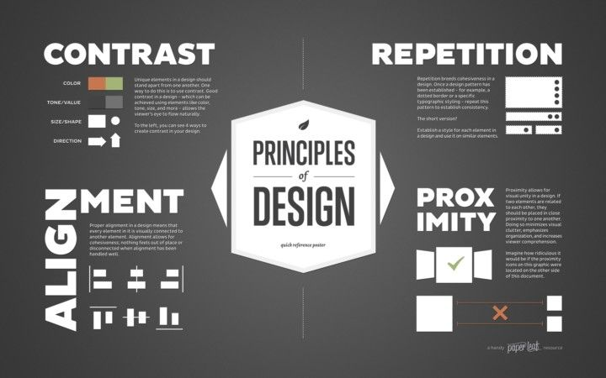
Tổng quan C.R.A.P
Cung cấp kiến thức về C.R.A.P cho thiết kế:
C : Contrast
R : Repetition
A : Alignment
P: Proximity

Slide 5
Giới thiệu C.R.A.P
C.R.A.P. sẽ không đảm bảo thiết kế hoàn hảo
Bài giảng này là không đủ cho bạn để hiểu đầy đủ về C.R.A.P.
Chỉ khi bạn thật sự hiểu C.R.A.P. bạn sẽ biết khi sử dụng nó và làm thế nào.
Cần đọc Non –Designer’s Book nếu bạn muốn trở thành một nhà thiết kế tốt
Tôi không phải là một chuyên gia về thiết kế , nhưng tôi biết C.R.A.P. khi tôi nhìn thấy nó

Slide 6

C : Contrast
Contrast : sự tương phản
Thu hút sự quan tâm của người xem

Slide 7
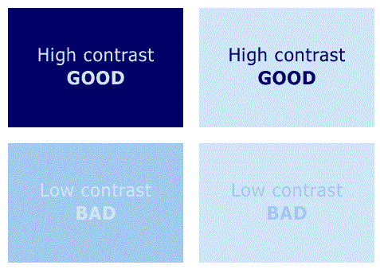

C : Contrast – Exhibit 1
GOOD DESIGN ?
BAD DESIGN ?

Slide 8
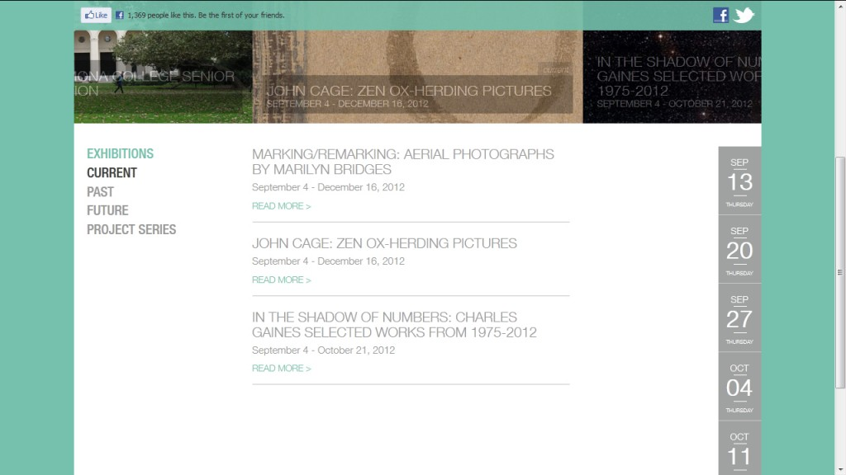
C : Contrast – Exhibit 2
Độ tương phản không tốt sẽ làm trang web mất đi sức hút đối với người xem.

Slide 9

R : Repetition
Repetition : sự lập lại
Làm cho website trở nên có tổ chức

Slide 10
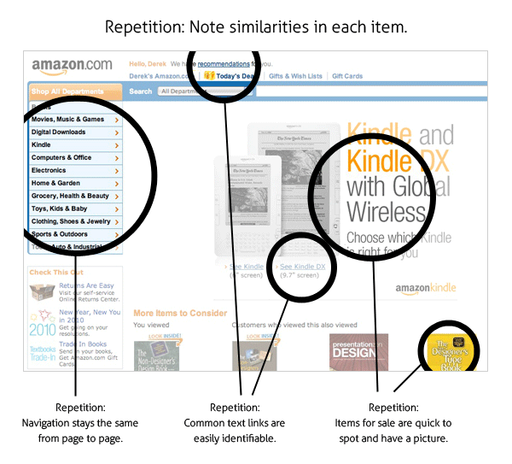
R : Repetition – Exhibit1

Slide 11
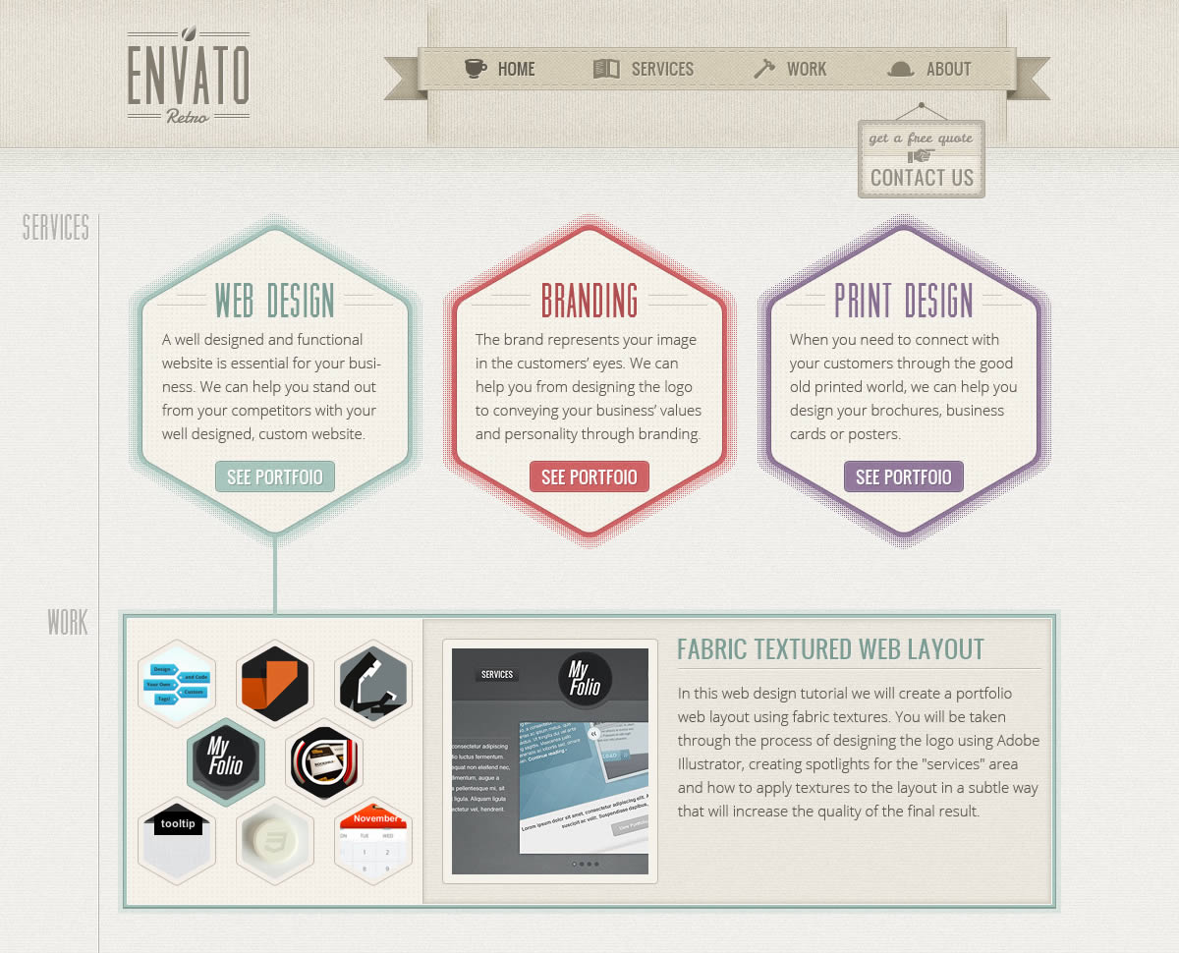
R : Repetition – Exhibit2

Slide 12
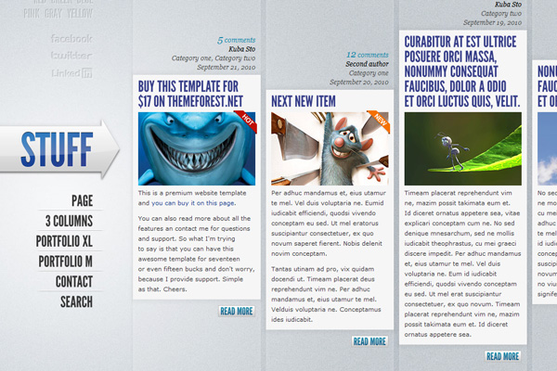
R : Repetition – Exhibit 3

Slide 13
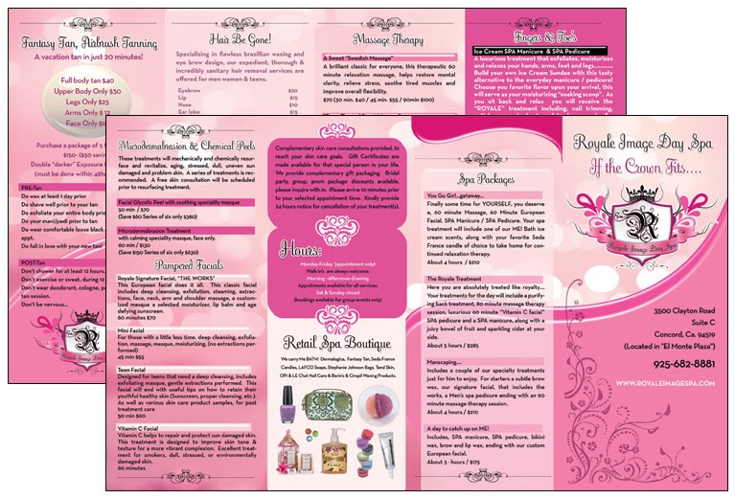
R : Repetition – Exhibit 4
Không có sự lặp lại làm cho trang web mất tổ chức.

Slide 14
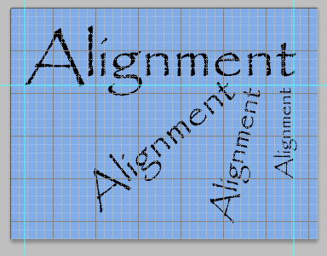
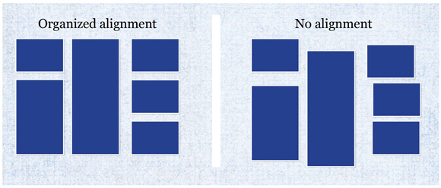
A : Alignment
Alignment : sự canh lề
Không có gì là tuỳ tiện, không thể có yếu tố ngẫu nhiên để lấp đầy không gian trang web.

Slide 15


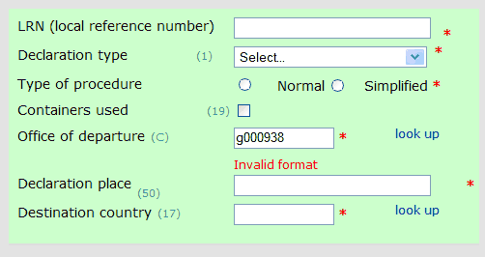
A : Alignment
BAD DESIGN ?
GOOD DESIGN ?
HOW ?

Slide 16
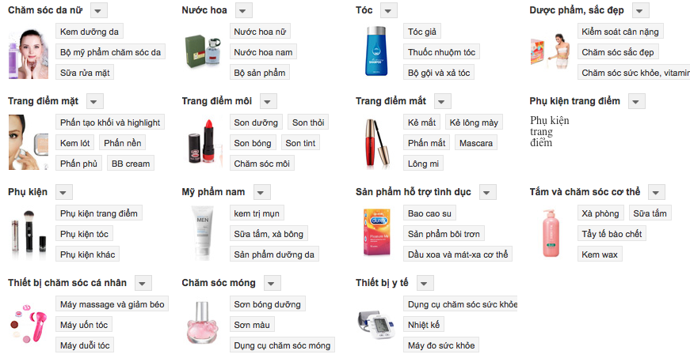
A : Alignment – Exhibit 1
Canh lề không tốt làm cho trang web trở nên rối khó nhìn

Slide 17
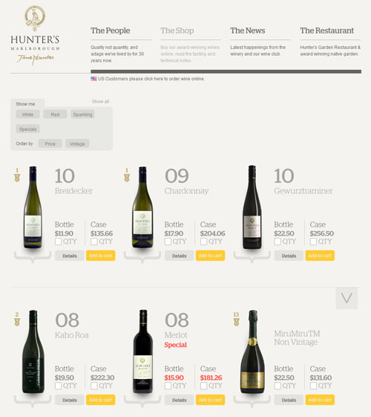
A : Alignment – Exhibit 2

Slide 18
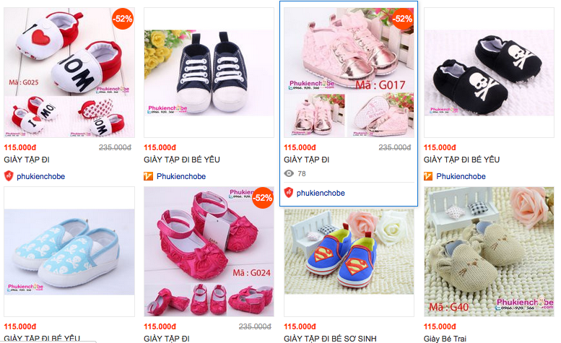
A : Alignment – Exhibit 3 (cont)

Slide 19
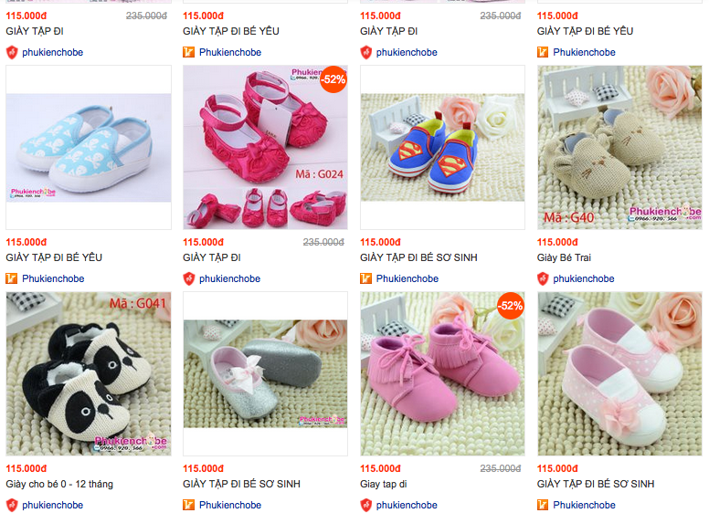
A : Alignment – Exhibit 3

Slide 20

P : Proximity
Proximity : sự tương đồng
Một thành phần này sẽ có sự tương đồng với những cái khác → tạo thành 1 nhóm → nhóm thông tin

Slide 21
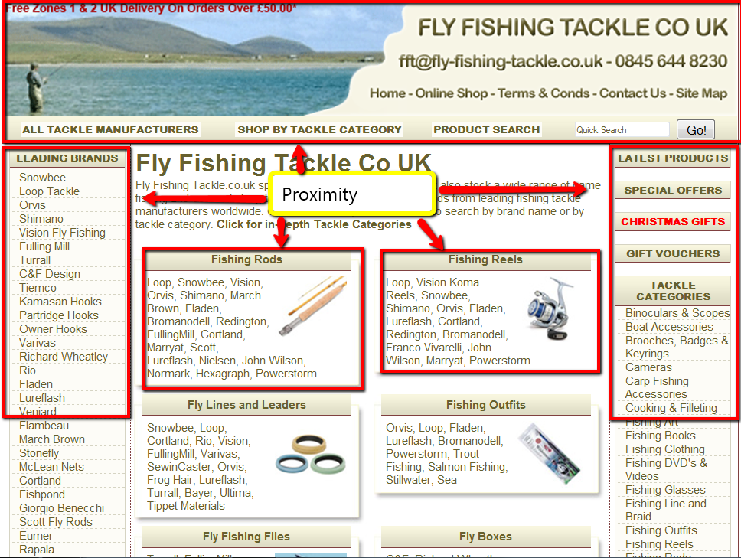
P : Proximity – Exhibit 1

Slide 22
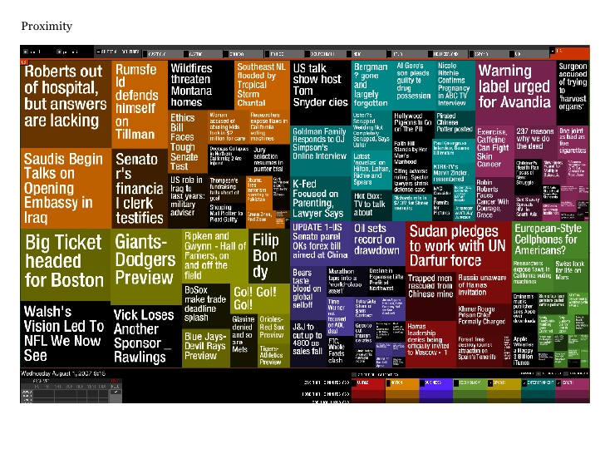
P : Proximity – Exhibit 2

Slide 23
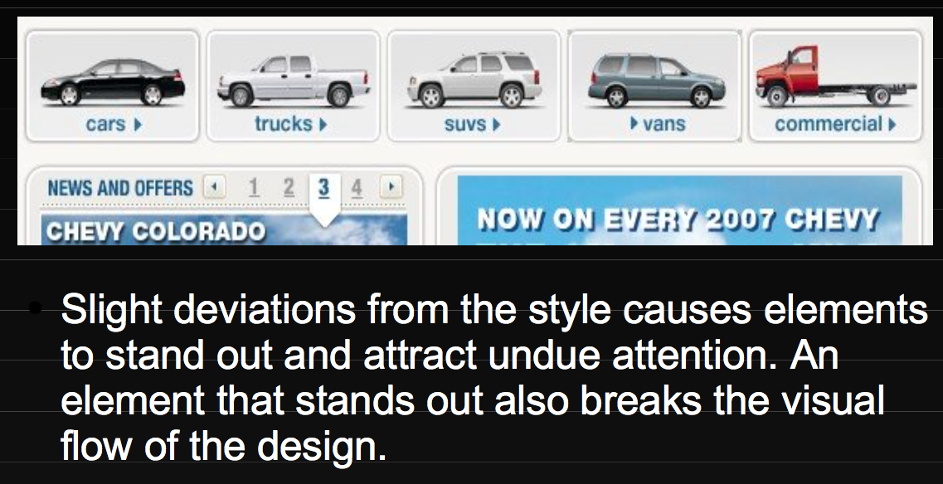
Design – stand out

Slide 24
Thank you !
GV: Phan Thị Kim Loan

